Slide 1

UBND QUẬN DƯƠNG KINH
TRƯỜNG TIỂU HỌC ANH DŨNG
TIẾNG VIỆT
Bài 16: Tạm biệt cánh cam
(Tiết 5 + 6)

Slide 2

TIẾT 5 + 6

Slide 3

LUYỆN TẬP
Viết đoạn văn kể về việc làm bảo vệ môi trường

Slide 4
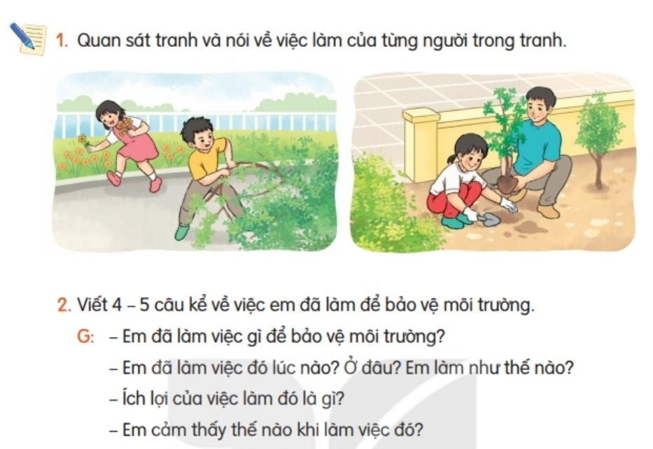
TẬP LÀM VĂN
1. Quan sát tranh và nói về việc làm của từng người trong tranh
Hai bạn nhỏ đang bẻ cành, hái hoa.
Bạn gái cùng bố trồng cây.
Đây là hành động không nên vì gây ảnh hưởng xấu đến môi trường.
Đây là hành động nên làm vì nó giúp bảo vệ môi trường.

Slide 5
2. Viết 4 – 5 câu kể về việc em đã làm để bảo vệ môi trường.
G: - Em đã làm việc gì để bảo vệ môi trường?
- Em đã làm việc đó lúc nào? Ở đâu? Em làm như thế nào?
- Ích lợi của việc làm đó là gì?
- Em cảm thấy thế nào khi làm việc đó?

Slide 6
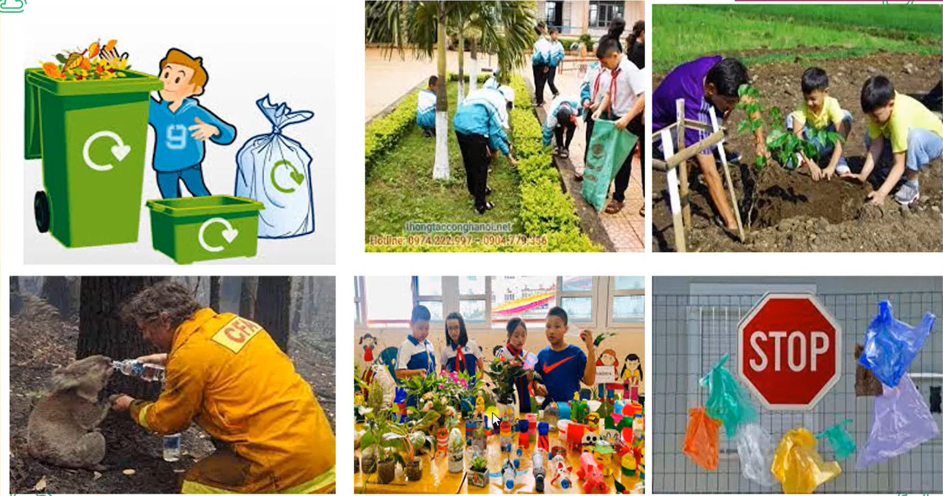

Slide 7
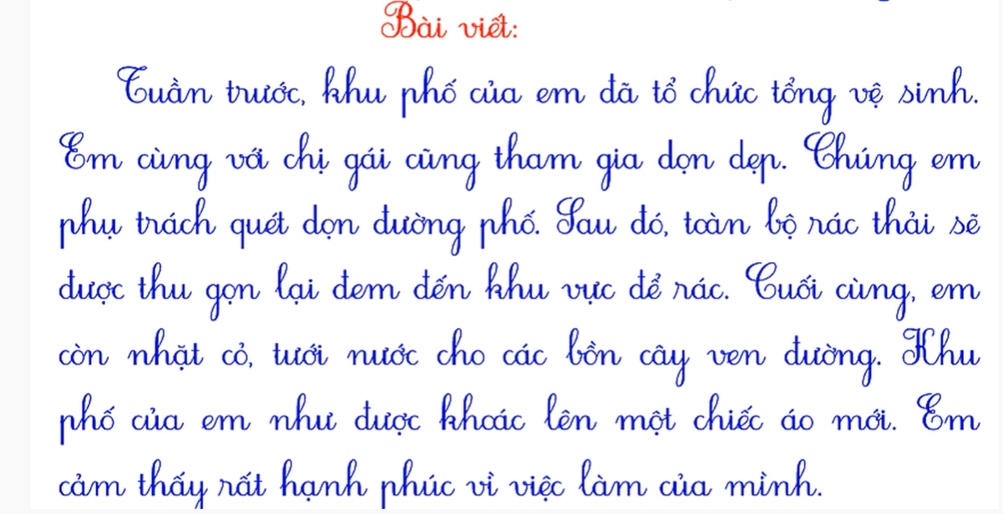
2. Viết 4 – 5 câu kể về việc em đã làm để bảo vệ môi trường.

Slide 8
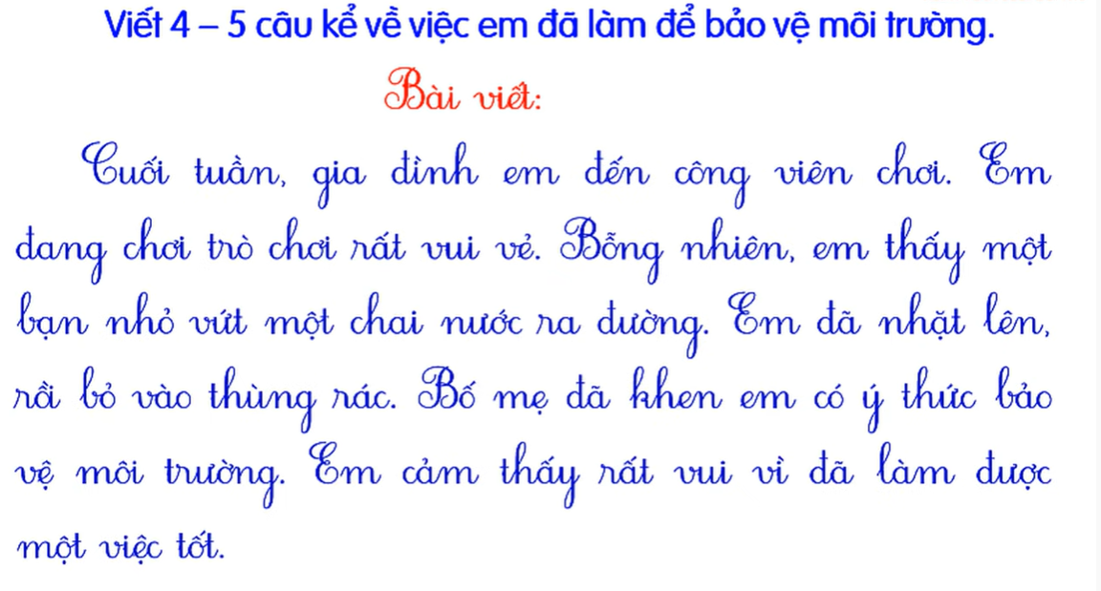

Slide 9
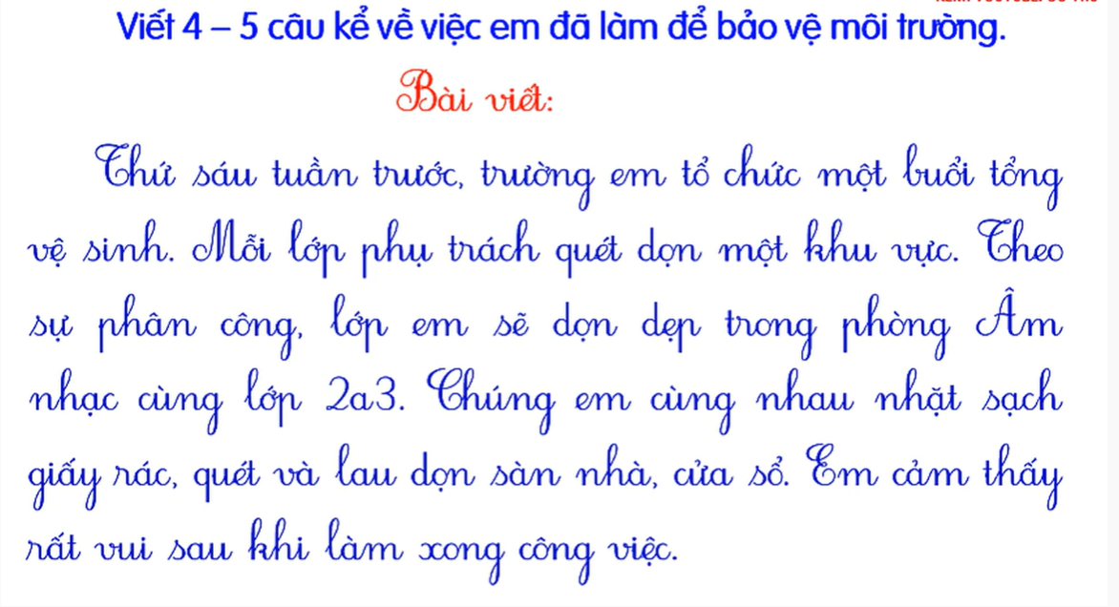

Slide 10

ĐỌC MỞ RỘNG

Slide 11
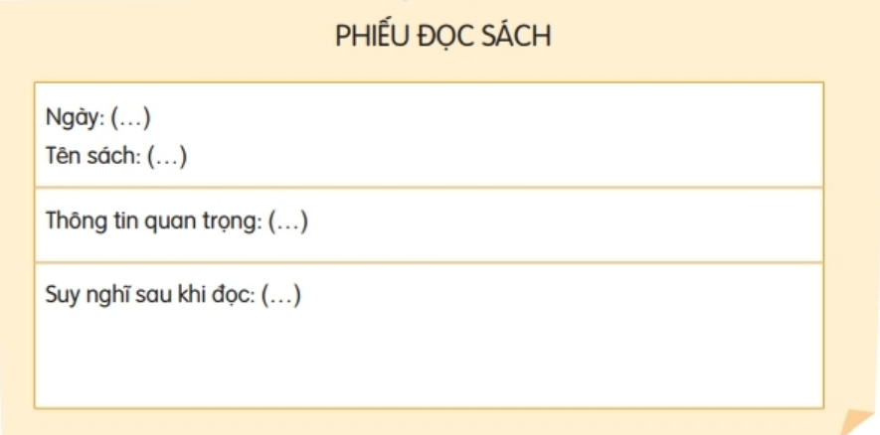
Tìm đọc sách, báo nói về việc bảo vệ động vật.
Viết vào phiếu đọc sách trong vở bài tập

Slide 12

TIẾT HỌC
KẾT THÚC

